Slide 1
Web3实战
区块链网络配置管理
主讲人：白玉琪

Slide 2
应用与钱包的状态
问题：
应用是有状态的
有着复杂逻辑的应用并不能钱包连到哪个网络就能够工作在哪个网络，对网络的支持是有各种条件的
钱包也有自己的状态
应用有一个状态管理问题，而状态管理是复杂的，尤其是采用不适当策略的时候
1.让然多次尝试吗？
2. 连一次，发现不对，那就失败

Slide 3
我们的设计策略
对于一个应用，限定在某个或某些网络
应用为主体维护状态
不在应用中维护钱包状态，每次交互都去连接钱包：这并不很耗费资源，与状态维护复杂性相比是合理的设计
https://docs.ethers.io/v5/concepts/best-practices/

Slide 4
当前的设计
只支持一个配置好的固定的网络
应用为主体，钱包从属于，配合应用

Slide 5
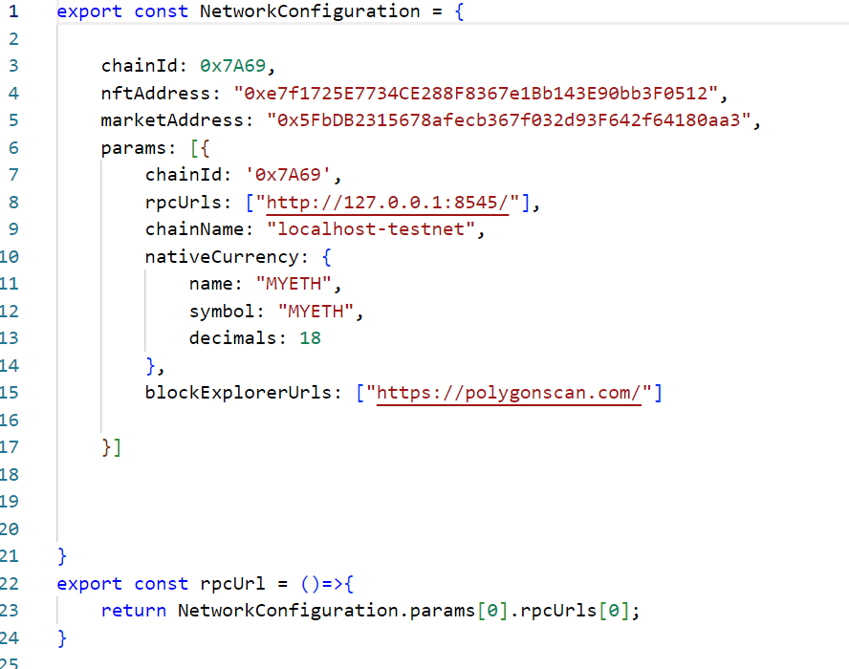
应用配置
支持网络的chainId
应用合约地址(nftAddress)
支持网络的配置参数

Slide 6
钱包连接代码实现要点
如果连接成功，检查是否是所支持的网络
如果没有工作在所支持网络上，通过配置参数向钱包推送配置，切换到合适网络上

Slide 7
合约访问代码实现要点
Provider视情况而定：如果是transaction一定是连接钱包，如果是读操作并且需要当前account，从signer中取到，否则直接使用JsonRpcProvider
重构代码，将合约访问“业务”组织在service中

